Slide 1
「代謝的に健康な肥満」は本当に健康か？
参加者381,363名の
前向きコホート研究UK Biobank
Are people with metabolically healthy obesity really healthy?
A prospective cohort study of 381,363 UK Biobank participants
Zhou Z, et al. Diabetologia 64（9）: 1963-1972, 2021
MAT-JP-2111479-1.0-12/2021

Slide 2
研究概要①
背景
代謝プロファイルが正常な肥満者は「代謝的に健康な肥満（metabolically healthy obesity； MHO）」と呼ばれることがあるが、この集団が実際に“健康”であるかどうかは明らかではない。
MHOおよびその経過と全死亡、糖尿病、動脈硬化性心血管疾患（ASCVD）、心不全、呼吸器疾患との関連を明らかにする。
英国の一般集団を対象とした前向きコホート研究UK Biobankに2007～10年に登録され、低体重ではなく、身長、体重、血中マーカーの完全なデータを有する381,363例
BMI≧30kg/㎡を肥満に分類し、以下6項目のうち4項目以上を満たす者を代謝的に健康と見なした。
①収縮期血圧＜130mmHg/拡張期血圧＜80mmHgかつ降圧薬なし ②CRP＜3mg/L ③トリグリセライド＜2.3mmol/L ④LDLコレステロール ＜3mmol/Lかつ脂質低下薬なし ⑤HDLコレステロール＞1mmol/L ⑥HbA1c＜6％かつ糖尿病治療薬なし
目的
対象
方法
Zhou Z, et al. Diabetologia 64（9）: 1963-1972, 2021

Slide 3
研究概要②
方法
（続き）
BMIおよび代謝状態に基づき、対象者を代謝的に健康な非肥満者（MHN）群、MHO群、代謝的に不健康な非肥満者（MUN）群、代謝的に不健康な肥満者（MUO）群に層別化し、Cox比例ハザードモデルを用いて健康アウトカム[全死亡、糖尿病（２型糖尿病）、ASCVD（致死性虚血性心疾患、非致死的心筋梗塞、致死性/非致死性脳卒中）、心不全、呼吸器疾患]との関連について検討した。年齢、性別、人種、教育水準、剥奪指標（居住地域の失業率、自動車・住宅の所有率、世帯の過密度などから算出）、喫煙状況、飲酒習慣、テレビ鑑賞、身体活動、果物／野菜／油性魚／赤身肉／加工肉の摂取を調整した。
また、BMIおよび代謝に関する縦断的データを有するサブグループ8,521例を対象として、代謝状態の移行状況に基づきMHN継続群、MHO継続群、MHO→MUO群、MUO継続群の4群に層別化した解析も行った。
他のカテゴリーは推論の信頼性を担保する上で十分なイベント数が得られなかったため、移行状況別の解析から除外した。
Zhou Z, et al. Diabetologia 64（9）: 1963-1972, 2021

Slide 4
主な背景因子
 | MHN群 | MHO群 | MUN群 | MUO群
患者数（％） | 208,625(54.71) | 35,103(9.20) | 78,259(20.52) | 59,376(15.57)
年齢（歳）、平均値 (SD) | 55.80(8.19) | 56.04(8.11) | 58.52(7.68) | 57.53(7.67)
BMI（kg/㎡）、平均値 (SD) | 24.94 (2.63) | 33.05 (3.04) | 26.62 (2.24) | 34.42 (4.03)
代謝的に健康な因子*の数、平均値 (SD) | 4.47 (0.64) | 4.22 (0.46) | 2.67 (0.58) | 2.41 (0.77)
収縮期血圧（mmHg）、平均値 (SD) | 134.17 (18.59) | 138.62 (18.28) | 144.03 (16.92) | 144.04 (17.16)
拡張期血圧（mmHg）、平均値 (SD) | 79.87 (9.84) | 84.38 (9.85) | 84.58 (9.36) | 86.67 (9.61)
トリグリセライド（mmol/L）、平均値 (SD) | 1.32 (0.56) | 1.51 (0.57) | 2.46 (1.20) | 2.51 (1.25)
LDLコレステロール（mmol/L）、平均値(SD) | 3.50 (0.82) | 3.46 (0.86) | 3.73 (0.93) | 3.58 (0.93)
HDLコレステロール（mmol/L）、平均値(SD) | 1.58 (0.37) | 1.40 (0.30) | 1.29 (0.35) | 1.21 (0.30)
HbA1c（%）、平均値 | 5.3 | 5.4 | 5.6 | 5.9
＊血圧（収縮期血圧＜130mmHg/拡張期血圧＜80mmHgかつ降圧薬なし）、CRP（＜3mg/L）、トリグリセライド（＜2.3mmol/L）、
LDLコレステロール（＜3mmol/Lかつ脂質低下薬なし）、HDLコレステロール（＞1mmol/L）、HbA1c（＜6％かつ糖尿病治療薬なし）
MHN：代謝的に健康な非肥満
MHO：代謝的に健康な肥満
MUN：代謝的に不健康な非肥満
MUO：代謝的に不健康な肥満
Zhou Z, et al. Diabetologia 64（9）: 1963-1972, 2021

Slide 5
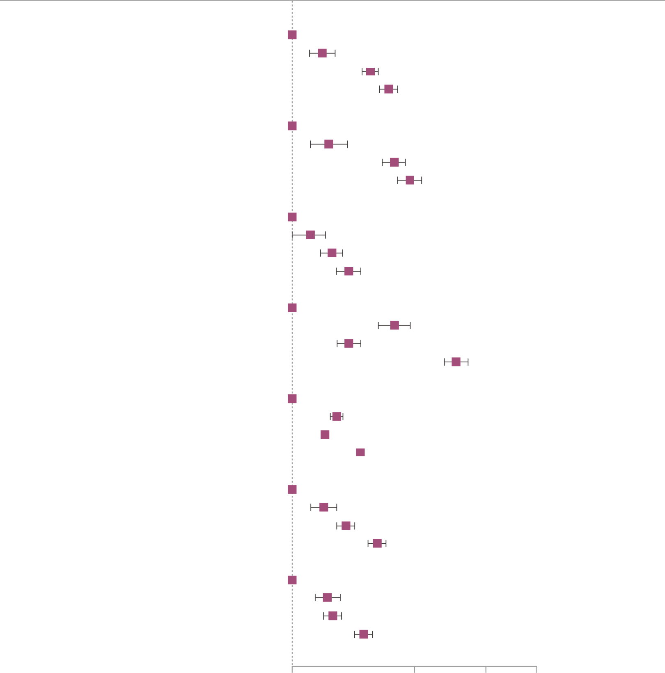
代謝状態別に見た健康アウトカム①
N イベント数 HR（95%CI）
ASCVD
MHN | 181,323 | 4,674 |  | 1.00 (対照)
MHO | 28,739 | 937 |  | 1.18 (1.10-1.27)
MUN | 63,956 | 3,602 |  | 1.55 (1.48-1.62)
MUO | 45,644 | 2,520 |  | 1.71 (1.62-1.79)
心筋梗塞
MHN | 181,467 | 2,116 |  | 1.00 (対照)
MHO | 28,763 | 442 |  | 1.23 (1.11-1.37)
MUN | 64,036 | 1,902 |  | 1.76 (1.66-1.88)
MUO | 45,703 | 1,298 |  | 1.92 (1.78-2.06)
脳卒中
MHN | 181,231 | 3,113 |  | 1.00 (対照)
MHO | 28,722 | 571 |  | 1.10 (1.01-1.21)
MUN | 63,894 | 1,838 |  | 1.25 (1.18-1.33)
MUO | 45,619 | 1,298 |  | 1.37 (1.28-1.47)
心不全
MHN | 181,398 | 2,175 |  | 1.00 (対照)
MHO | 28,735 | 671 |  | 1.76 (1.61-1.92)
MUN | 63,965 | 1,561 |  | 1.37 (1.29-1.47)
MUO | 45,613 | 1,808 |  | 2.49 (2.33-2.65)
MHN：代謝的に健康な非肥満
MHO：代謝的に健康な肥満
MUN：代謝的に不健康な非肥満
MUO：代謝的に不健康な肥満
1 2 3 4
HR（95%CI）
Zhou Z, et al. Diabetologia 64（9）: 1963-1972, 2021

Slide 6
代謝状態別に見た健康アウトカム②
N イベント数 HR（95%CI）
呼吸器疾患
MHN | 178,632 | 20,571 |  | 1.00 (対照)
MHO | 28,574 | 4,448 |  | 1.28 (1.24-1.33)
MUN | 64,271 | 10,550 |  | 1.20 (1.18-1.23)
MUO | 46,157 | 8,908 |  | 1.46 (1.42-1.50)
COPD
MHN | 187,295 | 3,792 |  | 1.00 (対照)
MHO | 30,592 | 875 |  | 1.19 (1.11-1.28)
MUN | 68,650 | 3,082 |  | 1.35 (1.29-1.42)
MUO | 50,409 | 2,555 |  | 1.60 (1.52-1.69)
全死亡
MHN | 152,720 | 4,993 |  | 1.00 (対照)
MHO | 23,842 | 1,035 |  | 1.22 (1.14-1.31)
MUN | 52,142 | 3,081 |  | 1.26 (1.20-1.32)
MUO | 36,293 | 2,319 |  | 1.49 (1.42-1.57)
1 2 3 4
HR（95%CI）
MHN：代謝的に健康な非肥満
MHO：代謝的に健康な肥満
MUN：代謝的に不健康な非肥満
MUO：代謝的に不健康な肥満
Zhou Z, et al. Diabetologia 64（9）: 1963-1972, 2021

Slide 7
結果・結論
前向きコホート研究UK Biobankの参加者381,363例を11.2年（中央値、IQR 10.3-11.9年）追跡した結果、MHOはMHNに比べて糖尿病やASCVD、心不全、呼吸器系疾患、全死亡のリスクが高いことが示された。
BMIおよび代謝に関する縦断的データを有するサブグループを対象とした解析の結果、ベースライン時にMHOであった者の26.8%が中央値4.4年の間にMUOに移行していた。MHOからMUOに移行した群では、継続的にMHNであった群に対するASCVDや全死亡のハザード比がそれぞれ2.46（95%CI 1.12-5.41）、3.07（95%CI 1.44-6.56）であった。
著者の考察
▶MHOは“健康”と呼べる集団ではない。
▶代謝プロファイルに関わらず、肥満を有する全ての者に対する体重
管理は全死亡やASCVDなどの抑制の観点から有益と考えられる。
▶『MHO』という用語は誤解を招く可能性があるため臨床医学で用いること
は避け、MHOとは異なる観点からリスク層別化を検討すべきである。
MHN：代謝的に健康な非肥満
MHO：代謝的に健康な肥満
MUN：代謝的に不健康な非肥満
MUO：代謝的に不健康な肥満
Zhou Z, et al. Diabetologia 64（9）: 1963-1972, 2021

Slide 8
研究の限界
エネルギー過剰摂取や糖尿病およびASCVDの家族歴などが残余交絡であった可能性がある。
UK Biobankコホートは、社会人口統計学的特性の観点において一般集団を幅広く反映しているが、生活習慣の観点では代表的ではない。そのため、相対リスクは一般化されるが、絶対リスクの要約統計量および推定値は一般化されるべきではない。
空腹時血糖値およびインスリン抵抗性が測定されなかったことが、代謝的な健康状態を適切に定義する際の制限となった。
本研究ではMHOの異なる定義について考慮しなかった（例：入院の有無による定義／遺伝学的およびオミックスデータを用いた定義）。
MHOからMUOへの移行（または非移行）に関連する因子も検討課題である。
MHN：代謝的に健康な非肥満
MHO：代謝的に健康な肥満
MUN：代謝的に不健康な非肥満
MUO：代謝的に不健康な肥満
Zhou Z, et al. Diabetologia 64（9）: 1963-1972, 2021

